Slide 1
Naziv vježbe: IZRADBA SPOJEVA ELEKTRIČNIH VODIČA
Vježbe na radnom listu 2.3.1.

Slide 2
Radni zadatak
iz radne kutije izvadite materijal za izvođenje vježbe i RL 2.3.1
prema uputama na radnom listu izraditi spojeve bakrenih vodiča punoga presjeka:
1. zapletanjem,
2. rednim stezaljkama i
spojnicama,
3. lemljenjem dva
višežična bakrena vodiča

Slide 3
Materijal za izvođenje vježbe
spojnica s vijkom (redna stezaljka ili luster klema), 2 spojna mjesta
spojnica s oprugom
PVC-om izolirani bakreni vodiči različitih boja i presjeka
- jednožični 4 komada duljine 10 cm i
- višežični 2 komada (bijele boje) duljine 10 cm
legura za lemljenje – tinol žica

Slide 4
Pribor i alat
nožić (skalpel) ili kliješta za skidanje izolacije
kombinirana kliješta
odvijač
lemilica (štapna)snage 15-30 W i pribor za lemljenje
izolir traka

Slide 5
Tijek izvođenja vježbe
priprema radnog mjesta, pribora i alata
priprema dokumentacije (RL- 2.3.1.)
uočavanje izvora opasnosti
pridržavanje mjera zaštite pri radu
izradba spojeva
izoliranje spojeva vodiča

Slide 6
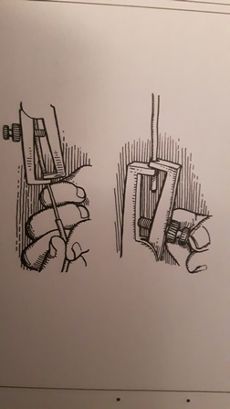
REDOSLIJED RADNIH OPERACIJA
SKIDANJE IZOLACIJE S VODIČA
SPAJANJE VODIČA ZAPLETANJEM
IZOLIRANJE SPOJA
SPAJANJE VODIČA REDNIM STEZALJKAMA („luster kleme”)
SPAJANJE VODIČA SPOJNICAMA S OPRUGOM
SPAJANJE VODIČA LEMLJENJEM

Slide 7
1. Spajanje zapletanjem
Izolaciju ukloni kliještima za skidanje izolacije (ili nožićem)
NAPOMENA: pazi koliko cm treba skinuti izolacije – uputa na RL!
Ako se vodiči spajaju jedan s drugim OBAVEZNO moraju biti istog presjeka (mm²). U protivnom će se tanji vodič zagrijavati i pregorjeti.

Slide 8
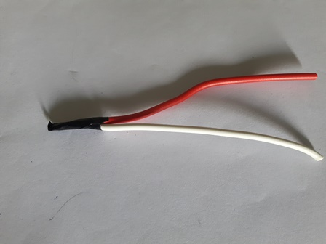
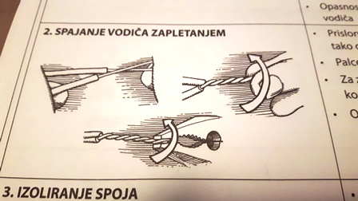
1. Spajanje zapletanjem
Zapletanje se može izvesti sukanjem vodiča ili savijanjem jednog vodiča oko drugog.
Nakon toga spoj se izolira izolacijskom trakom
Mjesto gdje se vodiči spajaju zove se spoj.

Slide 9
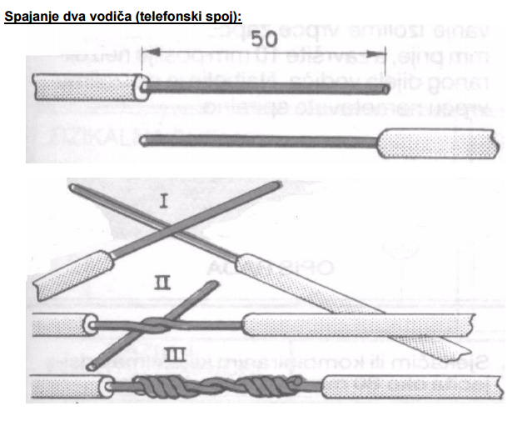

Slide 10
2. Spajanje vodiča rednim stezaljkama „luster kleme” i spojnicama
Spajanje luster klemama se izvodi tako da se nakon skidanja izolacije vodič gurne u ležište i pritegne vijak
Kod spojnice sa oprugom dovoljno je utaknuti neizolirani vodič u spojnicu

Slide 11
2. Spajanje vodiča rednim stezaljkama „luster kleme” i spojnicama
pazite da neizolirani dio
vodiča ne izlazi van
kontakta spojnice!
ovaj spoj nije dobar - neizolirani dio viri van kontakta

Slide 12
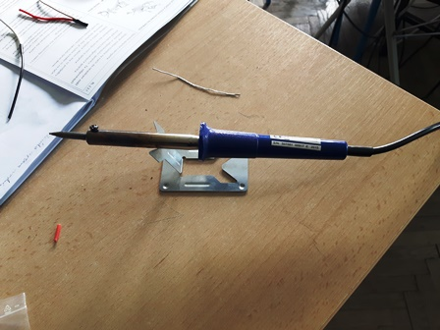
3. Spajanje lemljenjem
to je najčvršći i najstabilniji način spajanja
spoj lemljenjem je nerastavljiv spoj
pazi na pravilan redoslijed radnih operacija
surađivati u paru ili skupini učenika

Slide 13
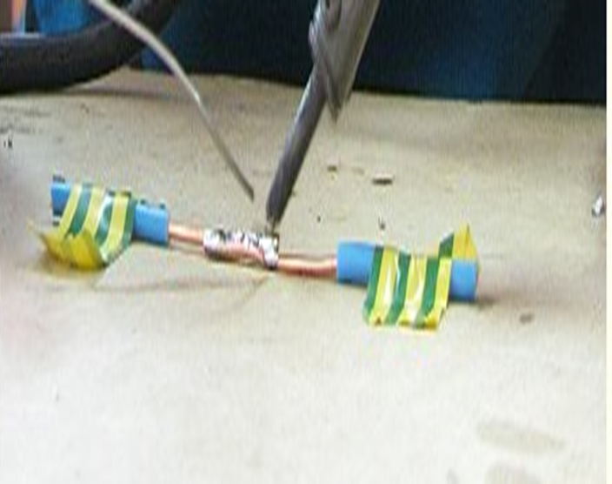
3. Spajanje lemljenjem
Potrebno je ukloniti izolaciju sa žica, sve površine koje se leme moraju biti čiste, zagrijati električnom lemilicom i nanijeti lem
Lem je legura olova i kositra s niskim talištem

Slide 14
3. Spajanje lemljenjem
Svijetla površina lema znak je da je lemljenje kvalitetno napravljeno
Završna operacija
je izoliranje
izolacijskom trakom

Slide 15
OPASNOSTI KOD LEMLJENJA – dobro je znati
Lemilica je sama po sebi izvor mnogih opasnosti, a najbitniji čimbenik sigurnosti je osoba koja s njom rukuje.
Pri tome treba imati u vidu :
strujni udar kod lemilica koje rade na 220V
opekotine i štete od vruće lemilice
Vrući vrh lemilice može slučajnim dodirom rastopiti izolaciju na vlastitom ili nekom drugom napojnom kabelu koji je pod mrežnim naponom
vruća lemilica može napraviti i štetu u neželjenom dodiru s nekim instrumentom ili vrednijim predmetom u blizini
dijelovi garderobe od sintetike stradavaju trenutno
prilikom lemljenja, na radnim mjestima i školama propisane su zaštitne naočale. Tko nosi dioptrijske naočale već je dosta dobro zaštićen
udisanje pare koja nastaje pri lemljenju dugoročno je nezdravo
treba imati u vidu da je i lemna žica od nezdravog materijala
Poslije lemljenja pranje ruku je obavezno!

